Slide 1
我们所顾念的
（4）

Slide 2
有意义的事？？

Slide 3
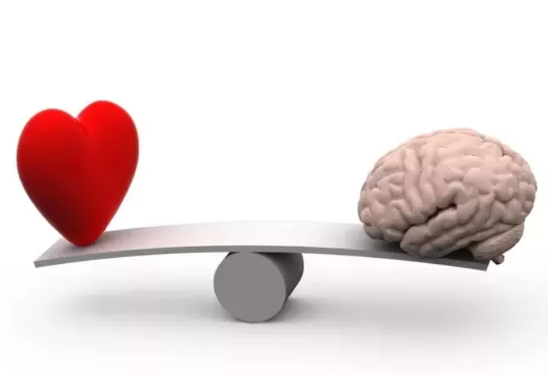
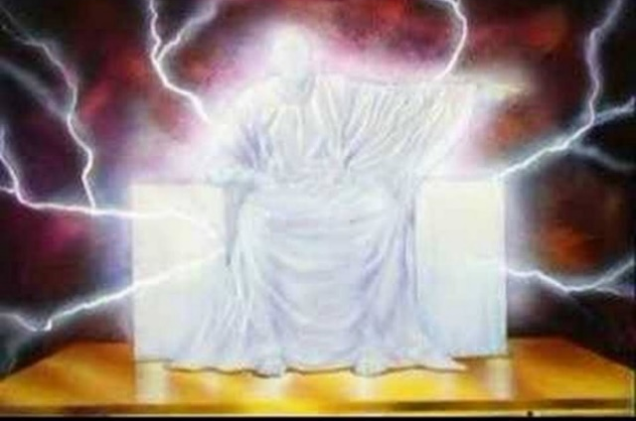
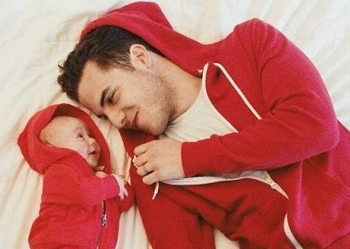
你觉得神爱你吗？为什么?
1. 用理智爱不来
2. 看不到、听不到神
3. 不会也不懂agapao

Slide 4
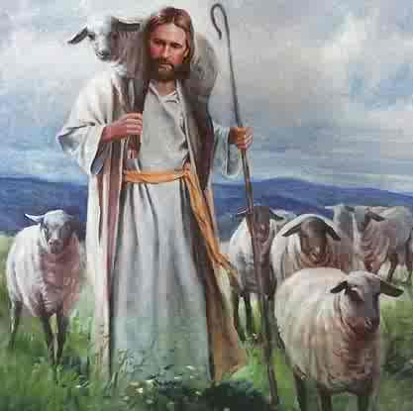
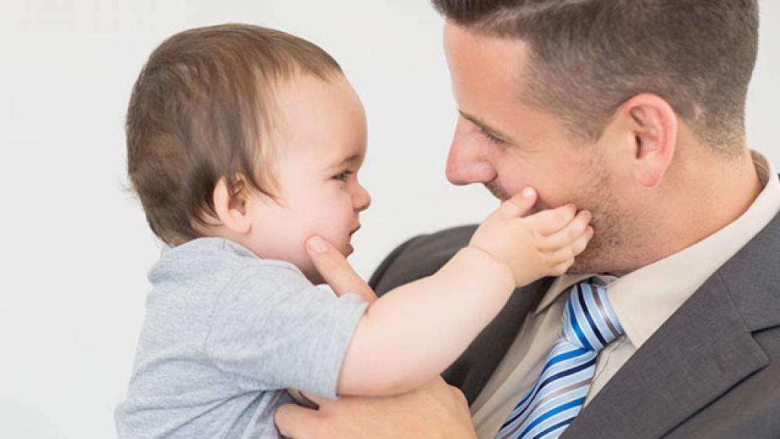
如何才能感受到神的爱？
or
or
or

Slide 5
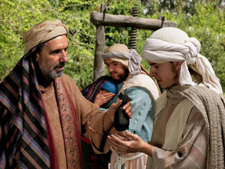
路15:11 耶稣又说：一个人有两个儿子。小儿子对父亲说：父亲，请你把我应得的家业分给我。他父亲就把产业分给他们。

Slide 6
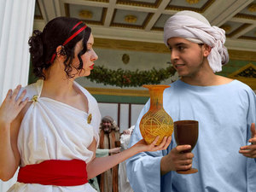
过了不多几日，小儿子就把他一切所有的都收拾起来，往远方去了。在那里任意放蕩，浪费赀财。

Slide 7
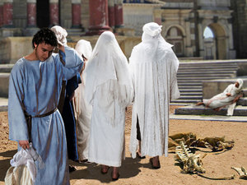
既耗尽了一切所有的，又遇着那地方大遭饑荒，就穷苦起来。

Slide 8
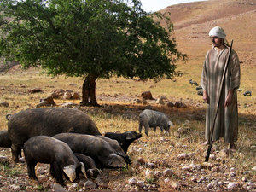
于是去投靠那地方的一个人；那人打发他到田里去放猪。

Slide 9
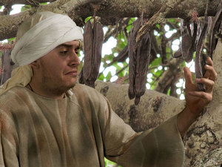
他恨不得拿猪所吃的豆荚充饥，也没有人给他。
15:15 于是去投靠那地方的一个人；那人打发他到田里去放猪。15:16 他恨不得拿猪所吃的豆荚充饥，也没有人给他。

Slide 10
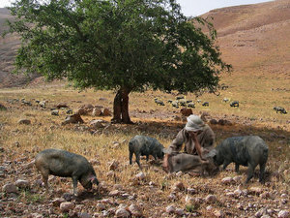
他醒悟过来，就说：我父亲有多少的雇工，口粮有余，我倒在这里饿死么？

Slide 11
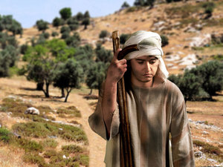
我要起来，到我父亲那里去，向他说：父亲！我得罪了天，又得罪了你；从今以后，我不配称为你的儿子，把我当作一个雇工罢！

Slide 12
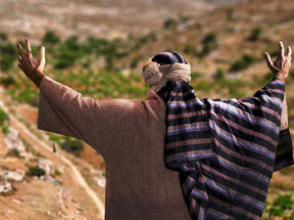
于是起来，往他父亲那里去。相离还远，他父亲看见，

Slide 13
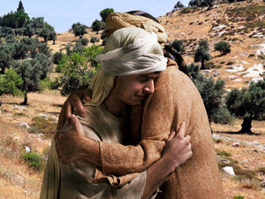
就动了慈心，跑去抱着他的颈项，连连与他亲嘴。

Slide 14
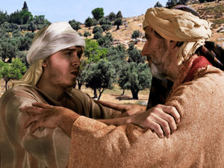
儿子说：父亲！我得罪了天，又得罪了你；从今以后，我不配称为你的儿子。

Slide 15
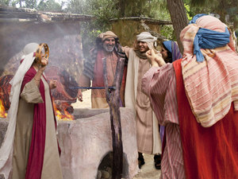
父亲却吩咐仆人说：把那上好的袍子快拿出来给他穿；把戒指戴在他指头上；把鞋穿在他脚上；把那肥牛犊牵来宰了，我们可以吃喝快乐；因为我这个儿子是死而复活，失而又得的。他们就快乐起来。

Slide 16
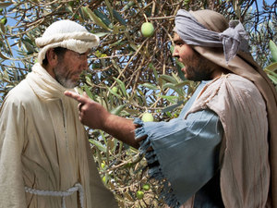
那时，大儿子正在田里。他回来，离家不远，听见作乐跳舞的声音，便叫过一个仆人来，问是甚么事。仆人说：你兄弟来了；你父亲因为得他无灾无病的回来，把肥牛犊宰了。

Slide 17
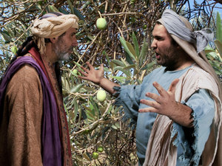
大儿子却生气，不肯进去；他父亲就出来劝他。

Slide 18
他对父亲说：我服事你这多年，从来没有违背过你的命，你并没有给我一隻山羊羔，叫我和朋友一同快乐。

Slide 19
但你这个儿子和娼妓吞尽了你的产业，他一来了，你倒为他宰了肥牛犊。

Slide 20
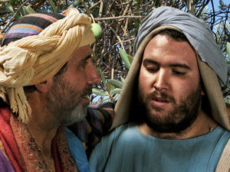
父亲对他说：儿阿！你常和我同在，我一切所有的都是你的；

Slide 21
只是你这个兄弟是死而复活、失而又得的，所以我们理当欢喜快乐。

Slide 22
如何才能感受到神的爱？
“小儿子”型的人：
在神面前时“容易领受”从神来的东西
容易把从神领受的当作对自我的肯定
往往陷入放纵私欲、从麻烦中无法脱离的困境
从对自我的放纵悔改后才可能明白神的爱
多读『哥林多前、后书』
倾向于无法的人

Slide 23
如何才能感受到神的爱？
“大儿子”型的人：
在神面前时“不容易领受”从神来的东西
容易把从神领受的当作对自我努力的肯定
往往陷入自我努力、又觉得神不帮忙的困境
从对自我的依靠和约束悔改后才可能明白神的爱
多读『加拉太书』
倾向于律法的人

Slide 24
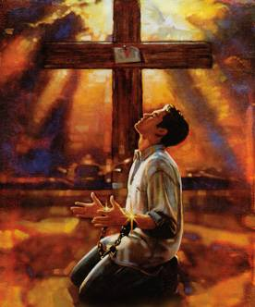
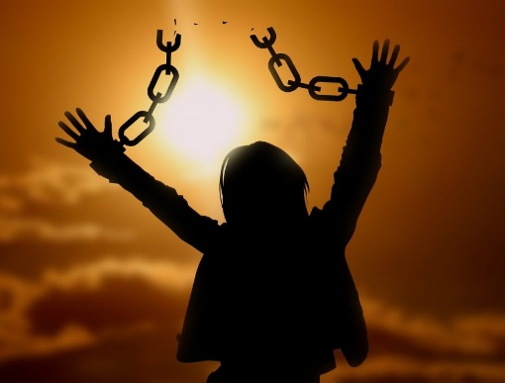
如何才能感受到神的爱？
“小儿子”型的人
（无法主义者）：
在神面前时“容易领受”从神来的东西
容易把从神领受的当作对自我的肯定
往往陷入放纵私欲、从麻烦中无法脱离的困境
从对自我的放纵悔改后才可能明白的神爱
“大儿子”型的人
（律法主义者）：
在神面前时“不容易领受”从神来的东西
容易把从神领受的当作对自我努力的肯定
往往陷入自我努力、却觉得神不帮忙的困境
从对自我的依靠和约束悔改后才可能明白神的爱

